Slide 1
Aktivnost: Zanimanja ljudi – Policajac, saobraćajac
Cilj aktivnosti: Upoznaju pravila ponašanja u saobraćaju, saobraćajne znake, vrste prevoznih sredstava. Razvijaju svijest o važnosti zanimanja saobraćajac.
Veoma je važno učiti djecu o bezbjednosti i pravilima ponašanja u saobraćaju, a ko bi nam bolje o tome pričao no jedan saobraćajac. Zato smo odlučili pozvati u goste dedu jednog dječaka iz starije grupe koji je saobraćajac u penziji. Prije nego je došao čika Marijan, kroz niz aktivnosti učili smo o vrstama prevoznih sredstava, o ponašanju u saobraćaju i saobraćajnim znacima. Posjetili smo i autobusku stanicu, ali i policajce na svom radnom zadatku. Naša stečena znanja i iskustvo proširio je čika Marijan jednim, kako on reče, saobraćajnim časom.

Slide 2
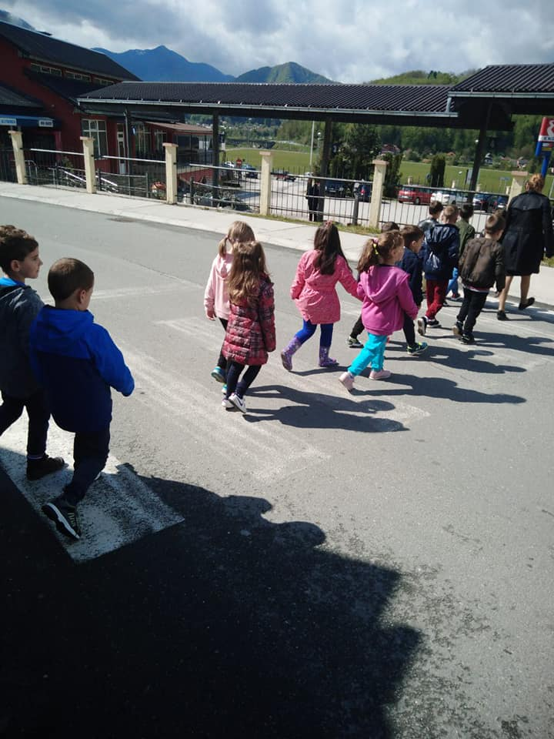
Prelazimo preko pješačkog prelaza i idemo do autobuske stanice

Slide 3
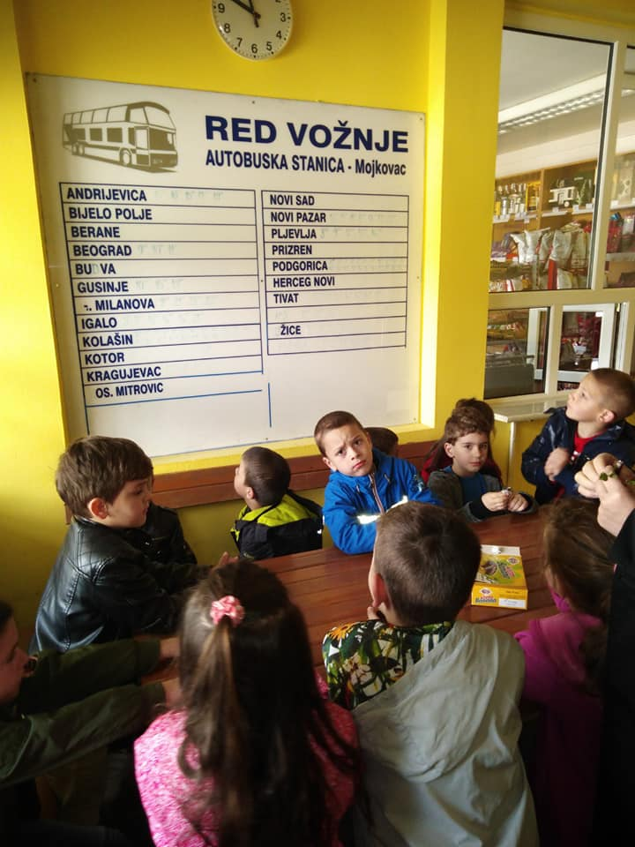
Pogledali smo red vožnje ...

Slide 4
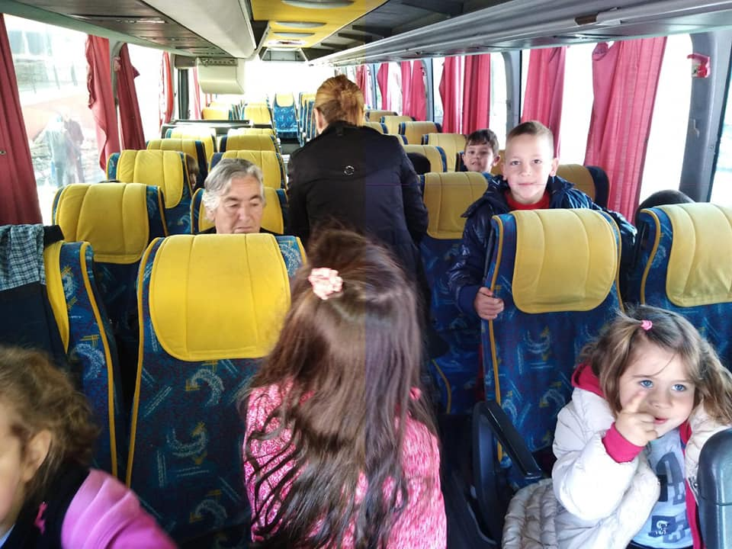
....A onda smo ušli u autobus

Slide 5
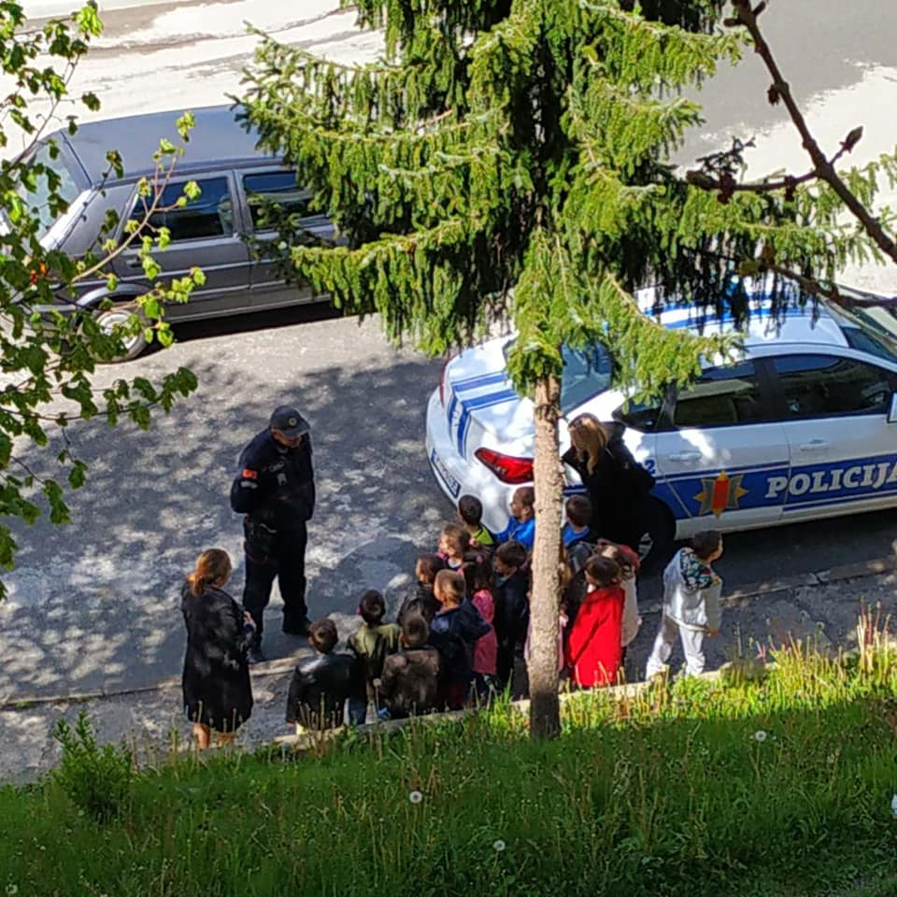
Policajac nas je upozorio na poštovanje pravila ponašanja u saobraćaju

Slide 6
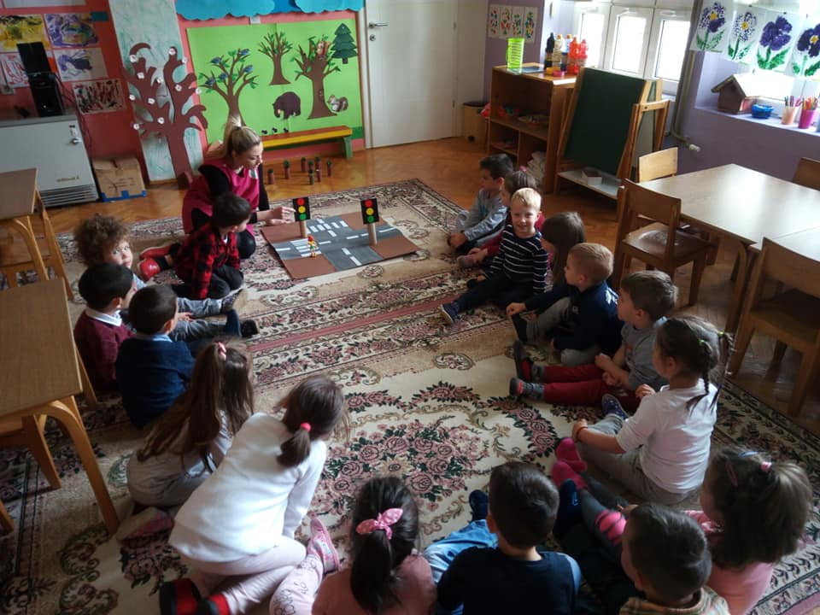
U mlađoj grupi su učili o značenju semafora

Slide 7
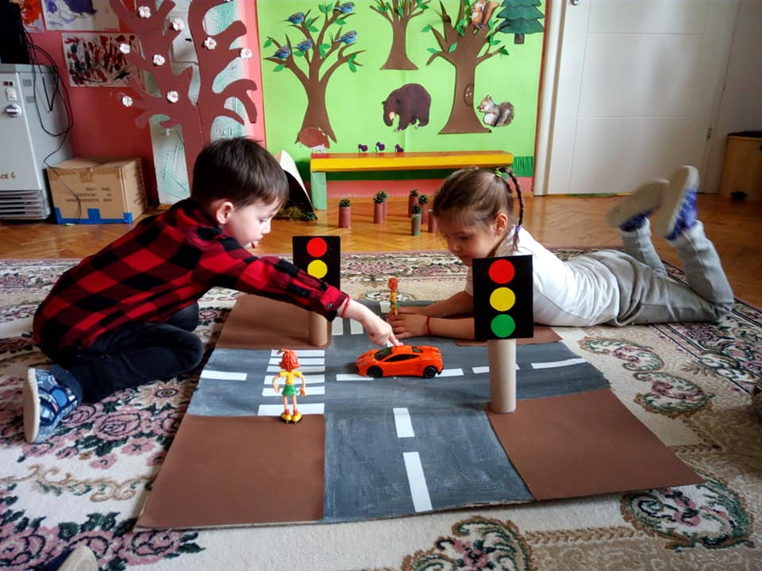
Lakše i bolje se uči kroz igru

Slide 8
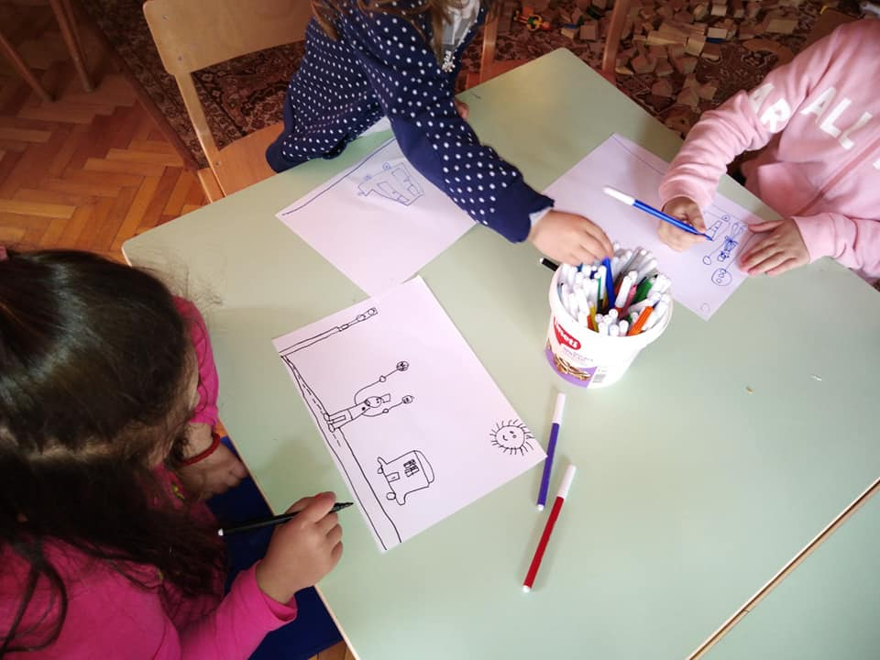
Ono što smo vidjeli izrazili smo kroz crtež

Slide 9
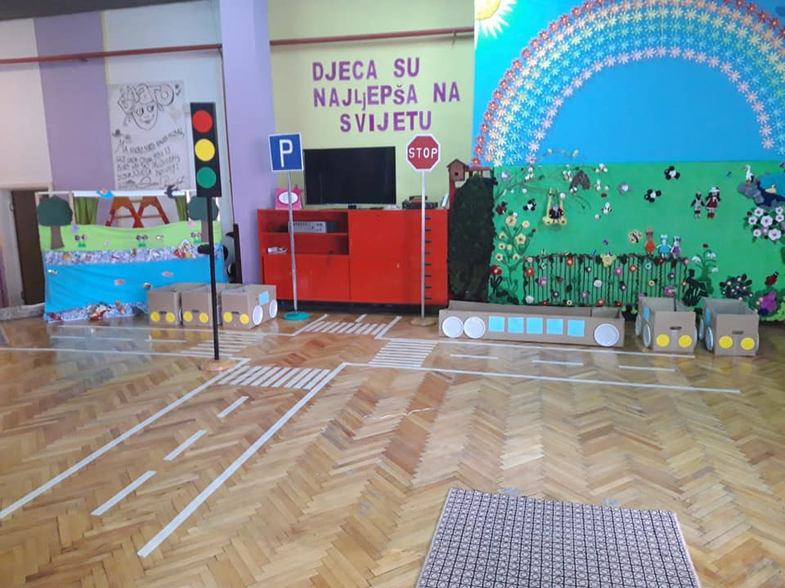
Sa vaspitačicama smo napravili raskrsnicu, prevozna sredstva i saobraćajne znake

Slide 10
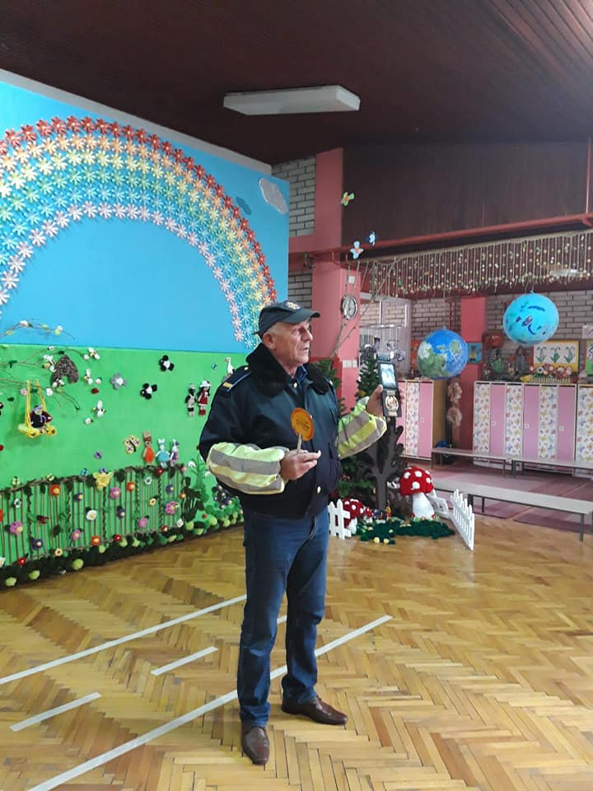
Čika Marijan je započeo saobraćajni čas. Upoznaje nas sa uniformom , svojom značkom i stop palicom.

Slide 11
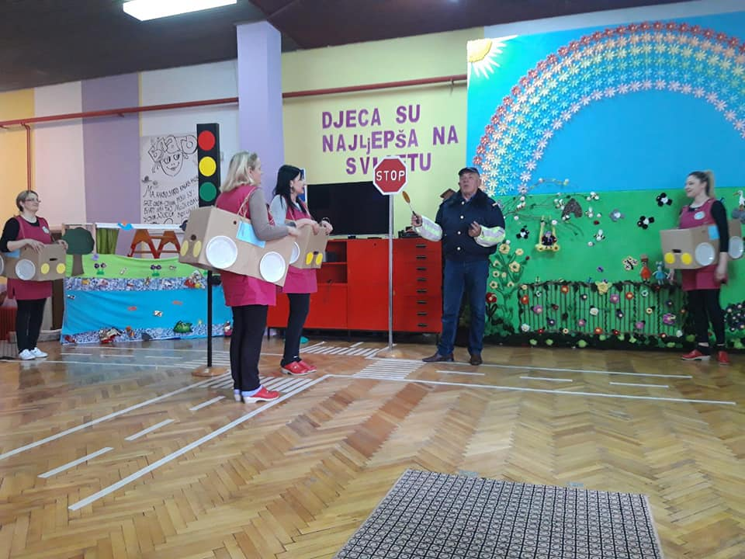
Govorio nam je kako treba da se odvija saobraćaj, kako se reguliše i koja su pravila ponašanja

Slide 12
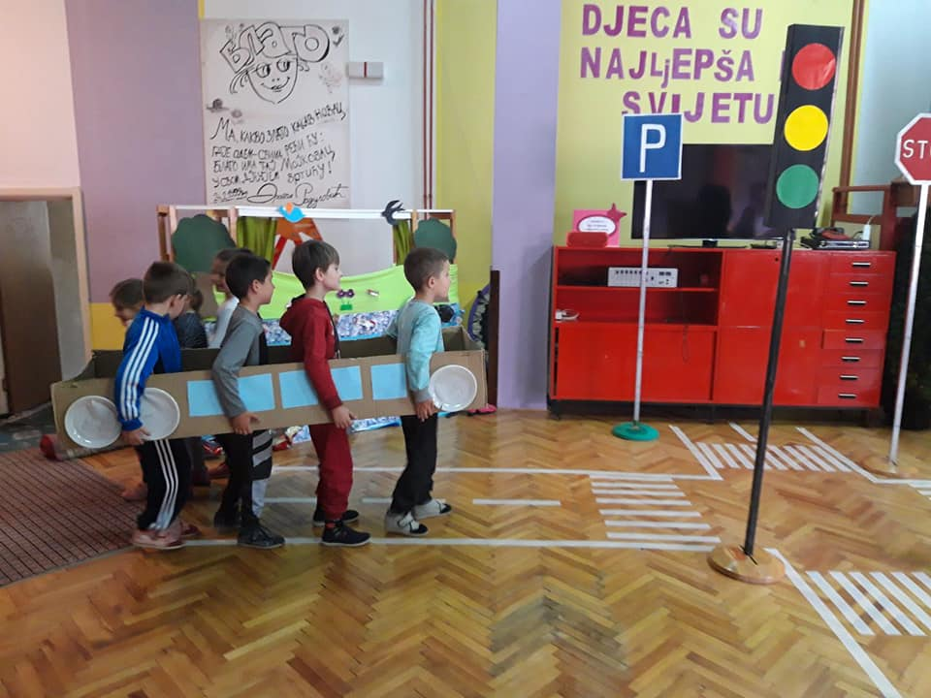
Krenuli smo na put...

Slide 13
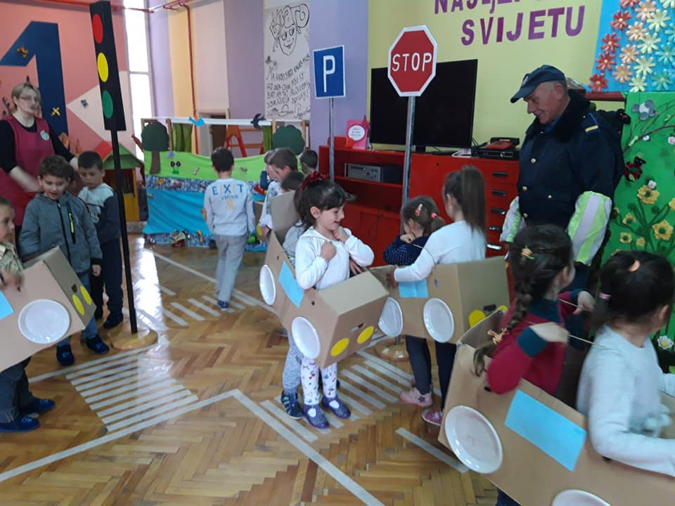
Primjenjujemo usvojeno

Slide 14
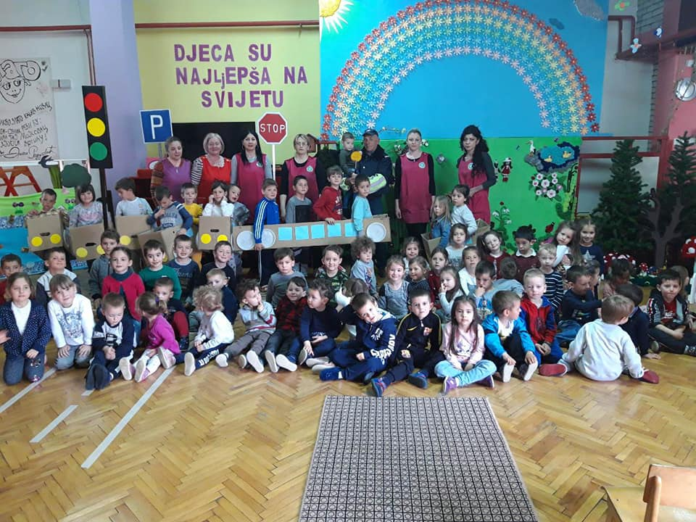
Dali smo riječ da ćemo biti savjesni vozači i pješaci, i da ćemo poštovati pravila ponašanja u saobraćaju

